Slide 1

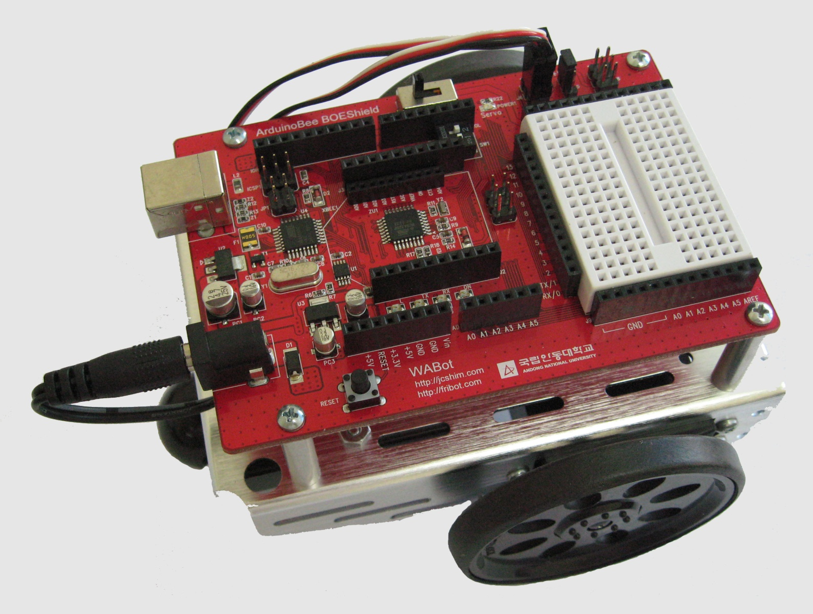
ABOT 기본 / 이전 프로젝트
컴퓨터소프트웨어공학과
IoT프로그래밍

Slide 2
목 차
1. NEO-ABOT 소개
2. 이전 프로젝트
3. 과제

Slide 3
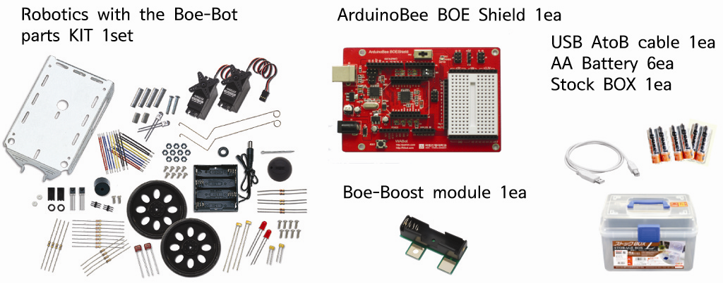
1. NEO-ABOT 소개
아두이노 neo-로봇카 키트 1 세트
출처: www.fribot.com

Slide 4
아두이노비(아두이노) 입/출력
디지털 출력(D0~D13) ; LED 제어, 모터 제어, 소리음 만들기 등
아날로그 출력(~D3,~D5,~D6,~D9,~D10,~D11) ; LED의 밝기 조절, 모터의 속도 조절 등
디지털 입력(D0~D13) ; 푸시 버튼이나 간단한 센서 상태 감지
아날로그 입력(A0~A5) ; 가변저항기 또는 광센서 연속신호 감지

Slide 5
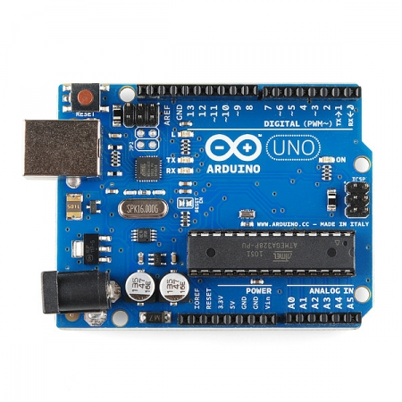
아두이노 UNO 하드웨어
ATmega328 microcontroller
Digital I/O : D0~D13
Analog In : A0~A5
Analog Out : ~D3, ~D5, ~D6, ~D9, ~D10, ~D11
USB port
DC power input plug

Slide 6
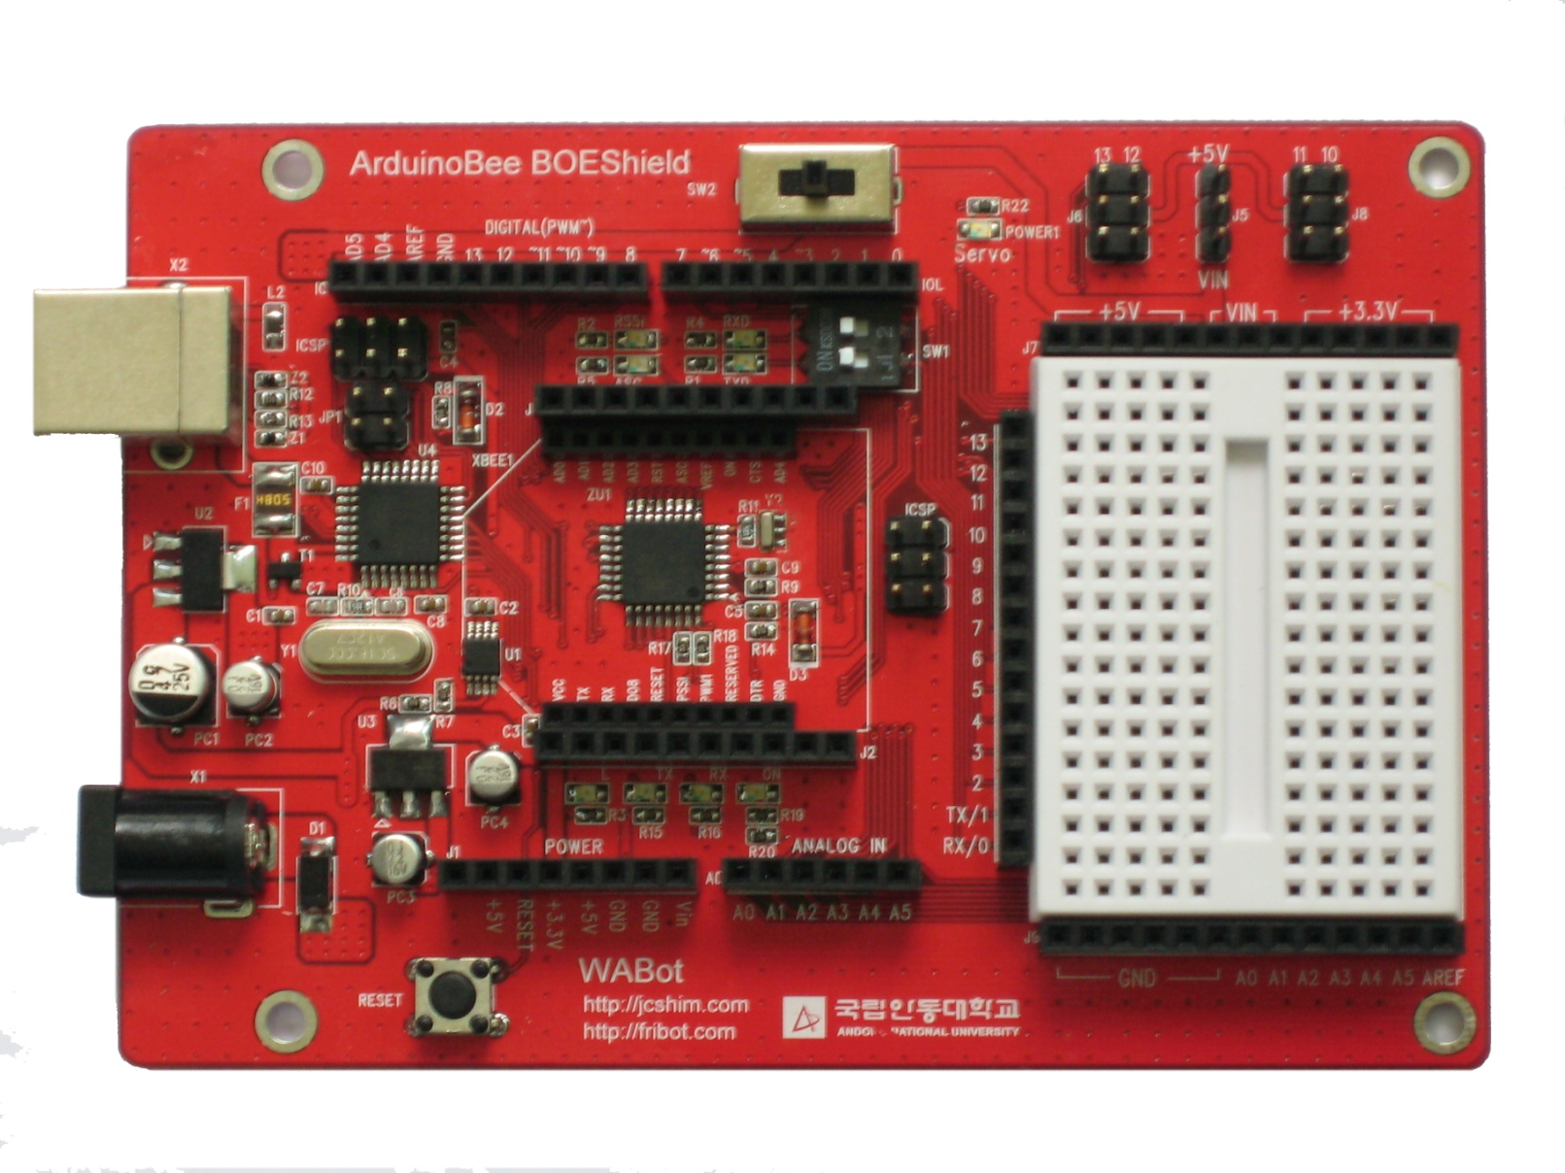
아두이노비 BOE 쉴드 하드웨어
ATmega328 microcontroller
Digital I/O : D0~D13
Analog In : A0~A5
Analog Out : ~D3, ~D5, ~D6, ~D9, ~D10, ~D11
USB port
DC power input plug
BOE 쉴드 → 브레드 보드 → 서보 출력포트
Xbee쉴드

Slide 7
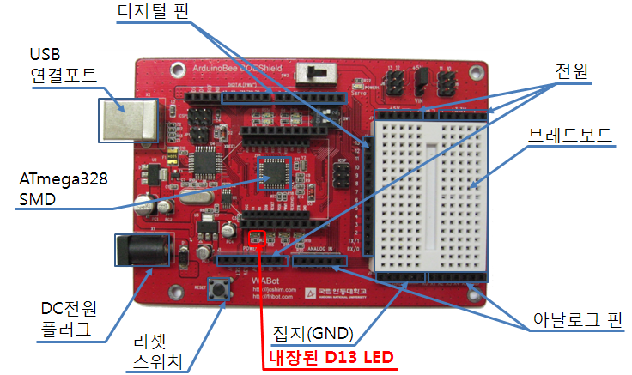
ArduinoBee BOE Shield 하드웨어 구성(1)

Slide 8
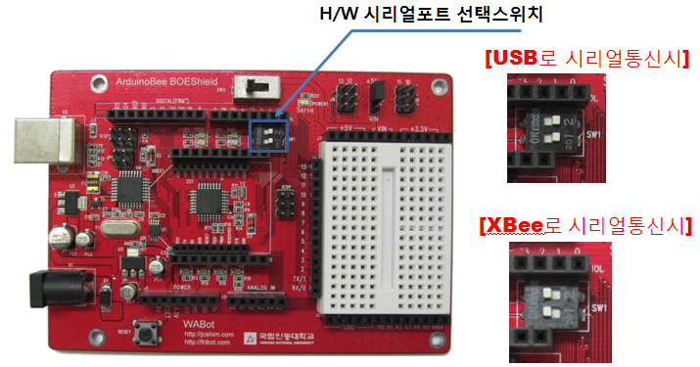
ArduinoBee BOE Shield 하드웨어 구성(2)

Slide 9
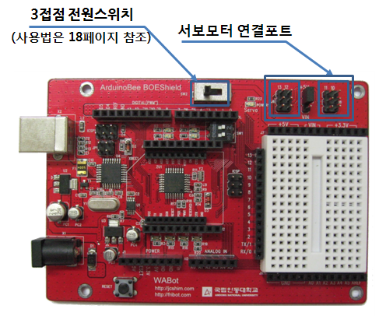
ArduinoBee BOE Shield 하드웨어 구성(3)
- 서보모터가 구동할 수 있는 전원을 공급.
현재의 그림에 표시된 점퍼의 위치에서는 12번/13번 포트에 전원이 공급됩니다.
- 점퍼의 위치를 바꾸면 10번/11번 포트에 전원이 공급됩니다.

Slide 10
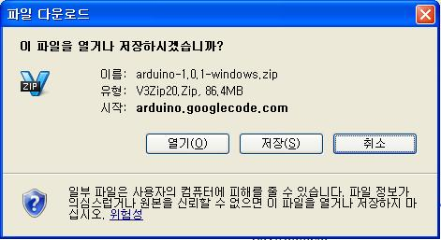
아두이노 S/W 받기 및 설치
USB AtoB 케이블을 준비하여 다음의 웹주소에서 내려 받는다. www.arduino.cc Download 메뉴 클릭
압축파일을 풀고 컴퓨터와의 통신을 위한 USB 드라이버를 시스템에 설치한다.
Version: Arduino 1.x.x

Slide 11
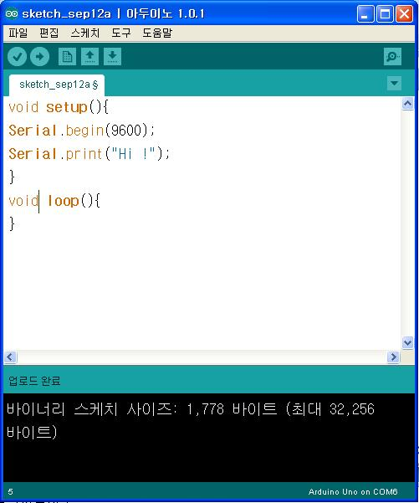
아두이노와 컴퓨터 연결하기
USB로 아두이노와 컴퓨터를 연결한 후, 다음 프로그램을 순서대로 실행해보자
입력→컴파일→업로드→ 시리얼모니터 확인
시리얼모니터 버튼
void setup(){
Serial.begin(9600);
Serial.print("Hi !");
}
void loop(){
}

Slide 12
시리얼모니터로 시리얼 통신
시리얼모니터은 아두이노 소프트웨어에서 제공하는 기능들 중 하나이다. ➔ 시리얼모니터 표시버튼 사용
하이퍼터미널은 아두이노에서 무슨 일이 진행되는지 살펴볼 수 있다.
컴퓨터간의 데이터 통신을 이용하여 대화창으로 사용할 수 있다.

Slide 13
반복 프로그래밍
입력→컴파일→업로드→시리얼모니터 확인
시리얼모니터 버튼
void setup(){
Serial.begin(9600);
}
void loop(){
Serial.print("Hi !");
delay(1000);
}

Slide 14
반복 프로그래밍
입력→컴파일→업로드→ 시리얼모니터 확인
시리얼모니터 버튼
void setup(){
Serial.begin(9600);
}
void loop(){
Serial.println("Hi !");
delay(1000);
}

Slide 15
네오카 키트 : 9/8~9/10 학부사무실(3-208)에서 수령
질문 : eClass시스템 쪽지, 메일, 카카오톡 오픈채팅 활용
ncs.dongyang.ac.kr 에서 진단평가 실시
카카오톡 오픈 채팅방 가입
이전 프로젝트 영상 시청
2018 주제 : 자율 주행
2019 주제 : 행성 탐사
2020 주제 : 코로나 시대에 필요한 것
과제 : 내가 만들고 싶은 시스템 => 9/14까지 eClass 과제 제출 (자유 양식)

